Slide 1
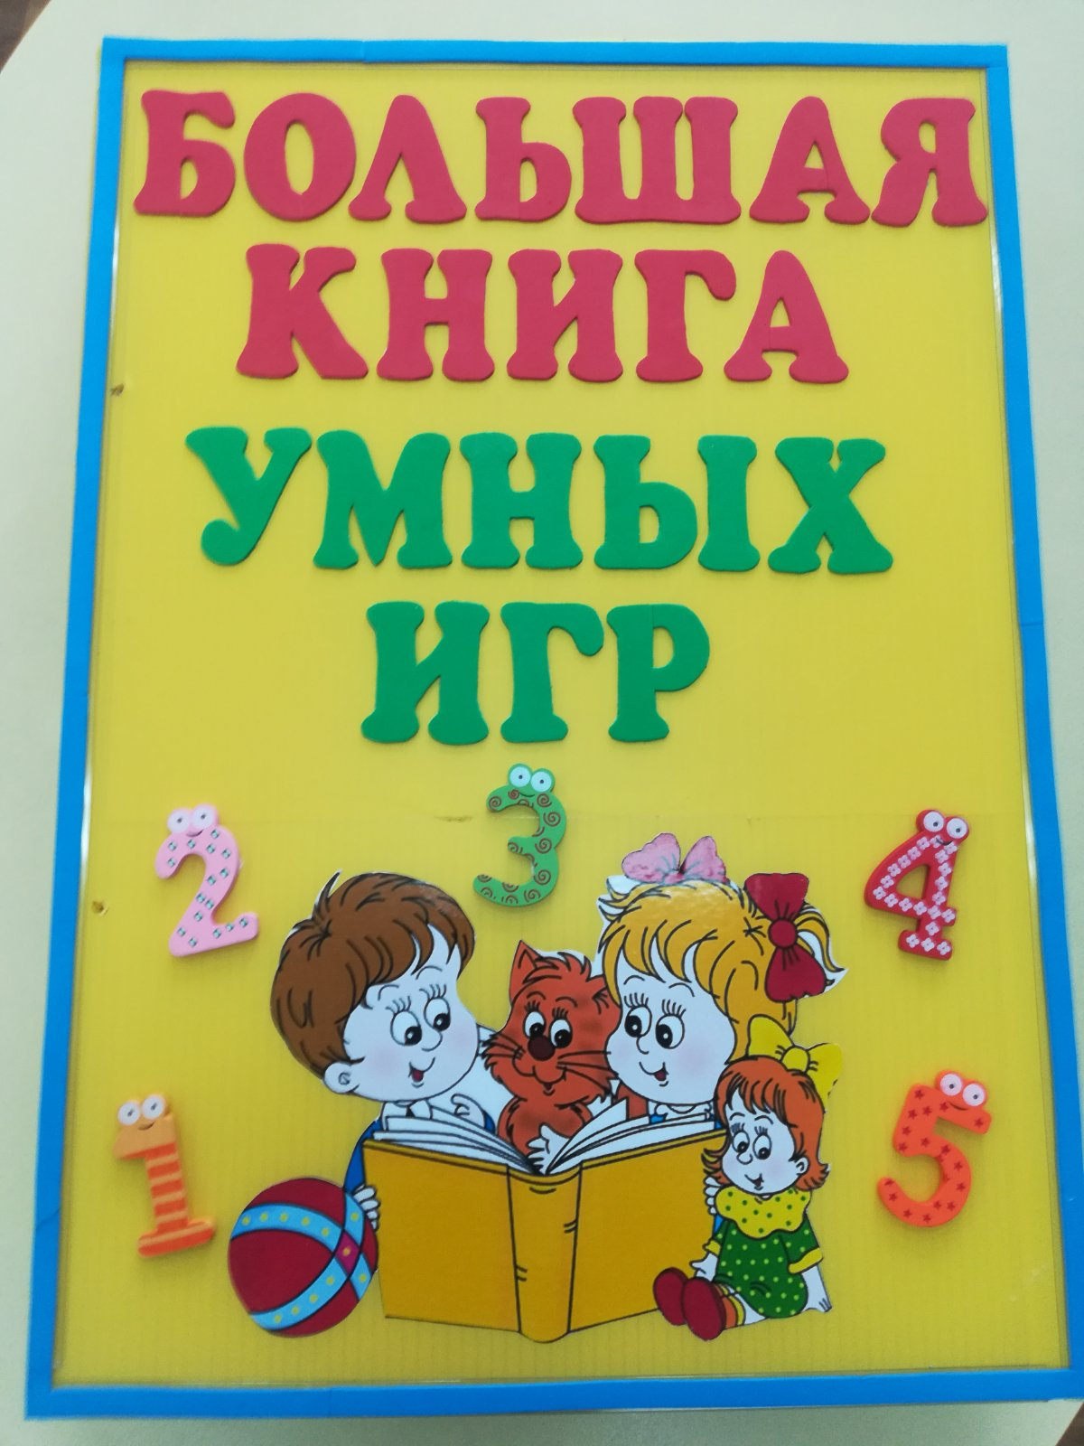
Большая книга умных игр
Автор и изготовитель:
Аглушевич Ольга Викторовна – воспитатель МДОБУ «Детский сад №20 «Капитошка»

Slide 2
Тема: Большая книга умных игр
Цель: Развитие любознательности и познавательной мотивации дошкольников, посредством многофункционального игрового пособия;
Задачи:
Формировать элементарные математические представления;
Развивать первичные представления об основных свойствах и отношениях объектов: форма, цвет, величина, части, количество.
Развивать в играх память, внимание, воображение, мышление;
Побуждать детей к инициативе и самостоятельности в игре, вызывая у них положительный эмоциональный отклик на игровое действие.
Целевая аудитория: дети 3-7 лет, в том числе дети с тяжелыми нарушениями речи;
Ожидаемые результаты:
Дети владеют навыком счета в пределах 10;;
Соотносят количество предметов с числом;
Знают понятия «больше», «меньше», «равно», «один», «много», «мало», «ни одного»;
Знают геометрические фигуры (круг, квадрат, треугольник, прямоугольник, овал);
Знают цвета, различают формы, сравнивают предметы по величине;
Объединяют предметы по общим признакам;
Обобщают группы предметов одним словом;
Умеют играть в команде;

Slide 3
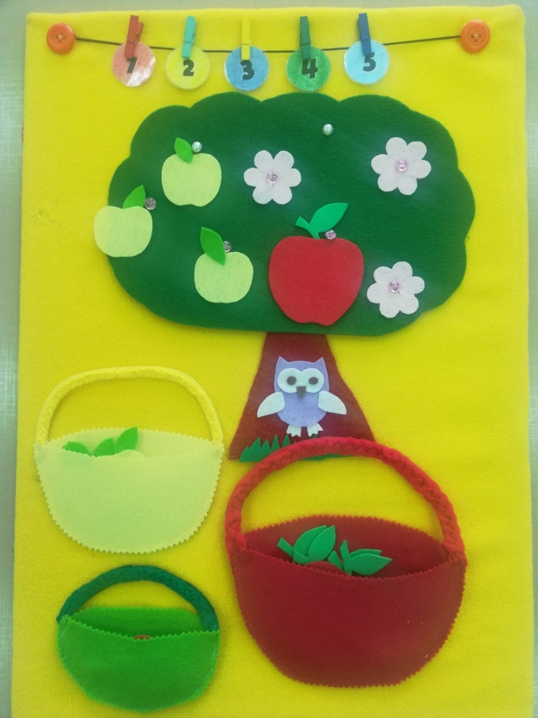
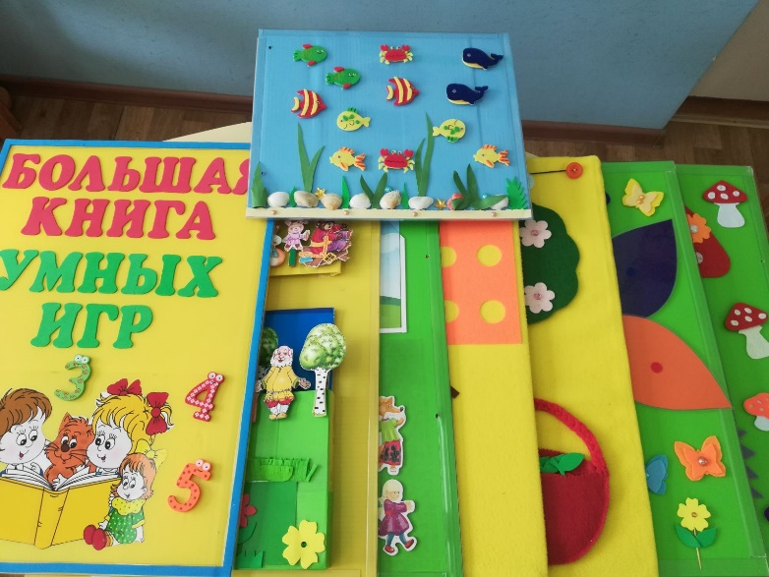
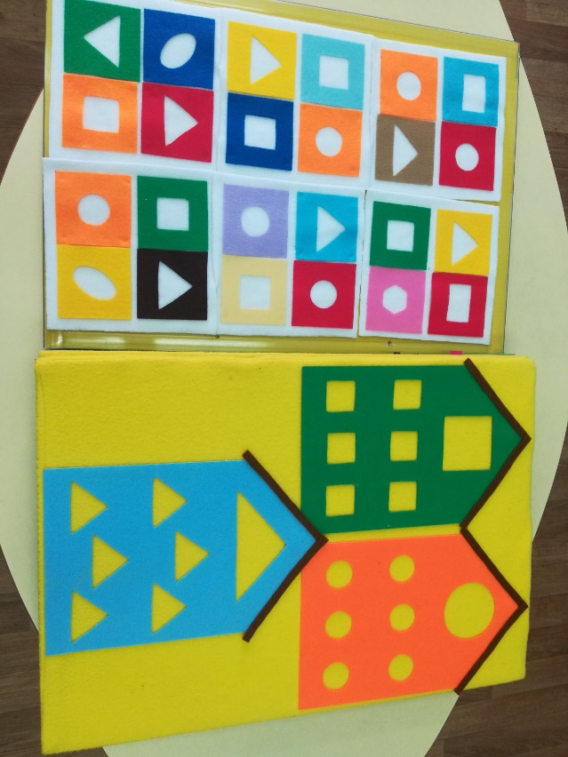
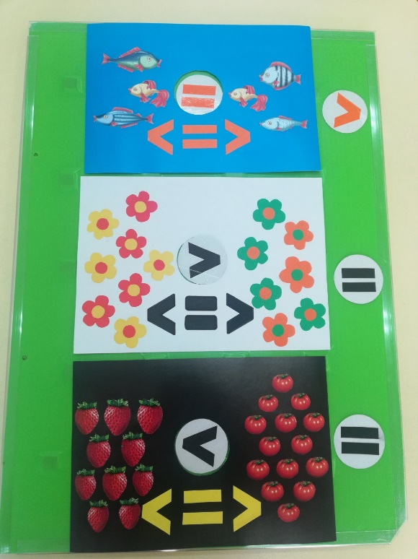
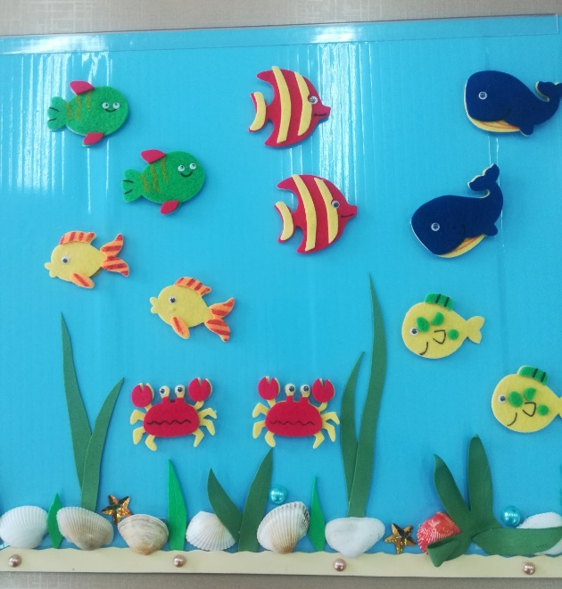
Использованные материалы:
- Поликарбонат, самоклеящаяся пленка, фетр, пластмассовые уголки, магниты, липучки. Различная фурнитура: (шнуры, бусины), разрезные картинки, пуговицы, прищепки, ракушки, цифры и математические знаки, шаблоны персонажей сказок (людей и животных).
Особенности изготовления:
- Книга состоит из нескольких страниц с различными креплениями, позволяющими размещать дидактический материал.
Данная книга

Slide 4
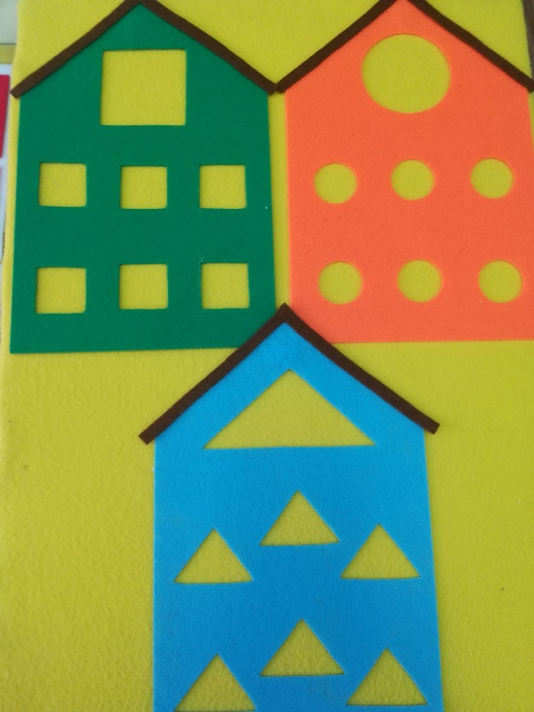
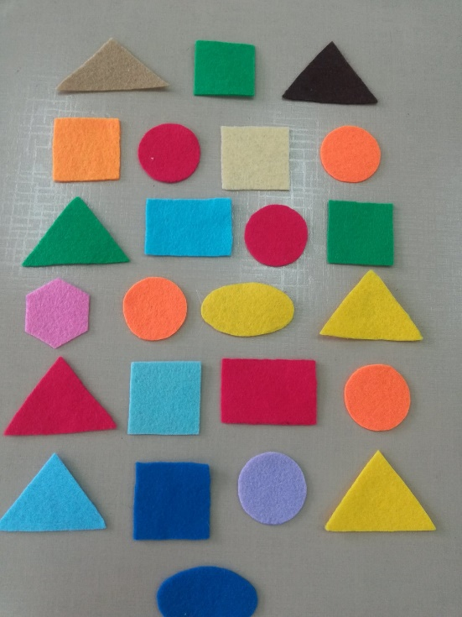
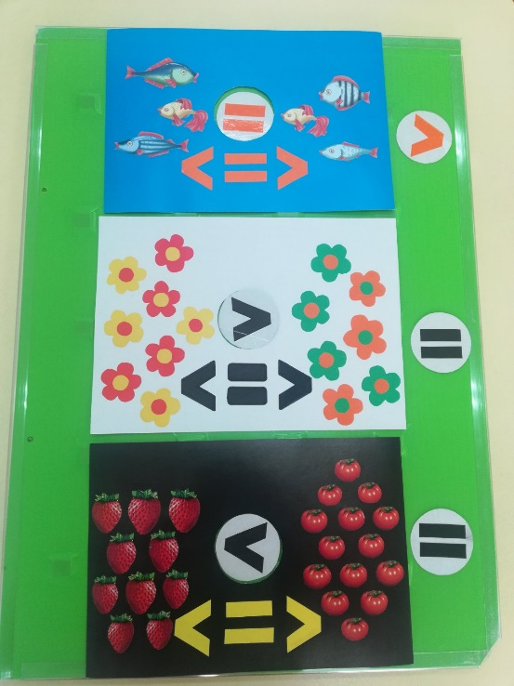
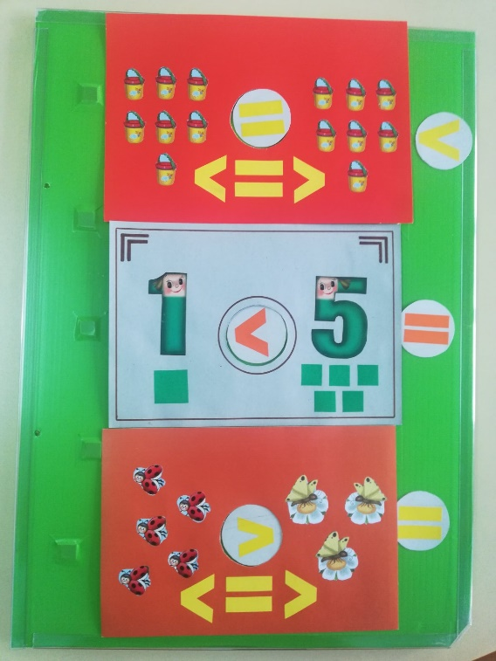
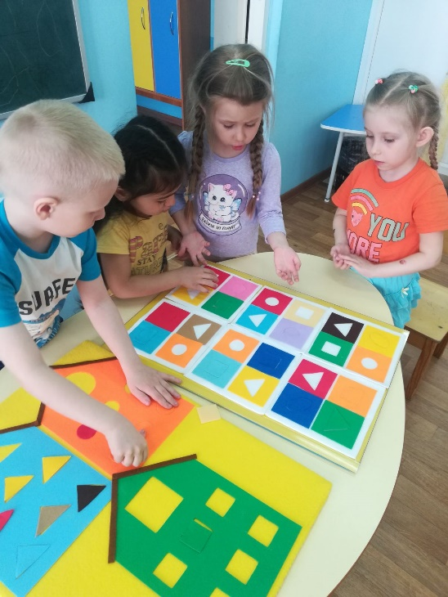
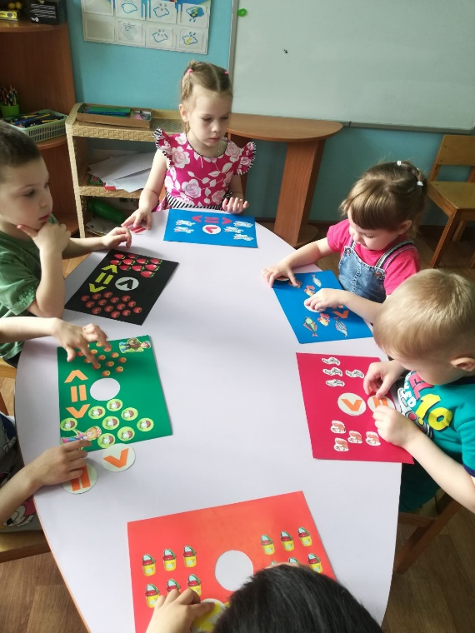
Дидактические игры: «Найди свой домик», «Фигурки заблудились», «Покажи назови», «Волшебный квадратик», «Цветная мозаика»
Дидактические игры: «Больше, меньше, равно», «Поставь знак», «Веселый счет»

Slide 5
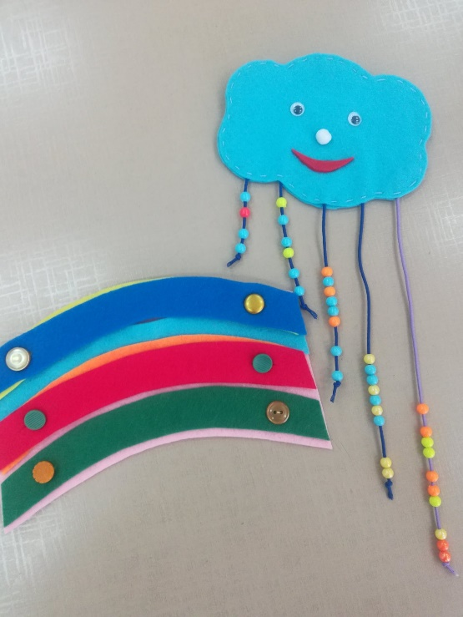
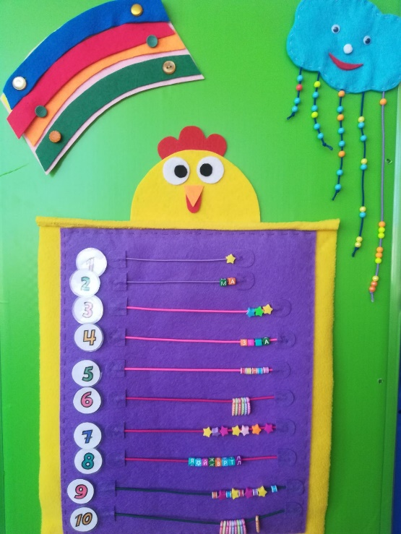
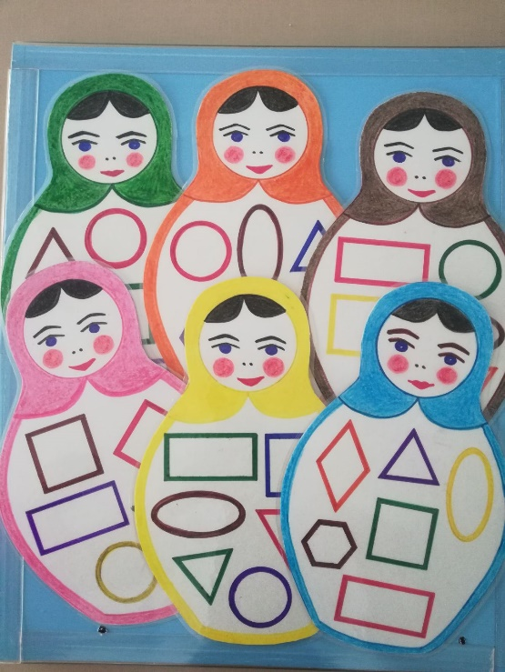
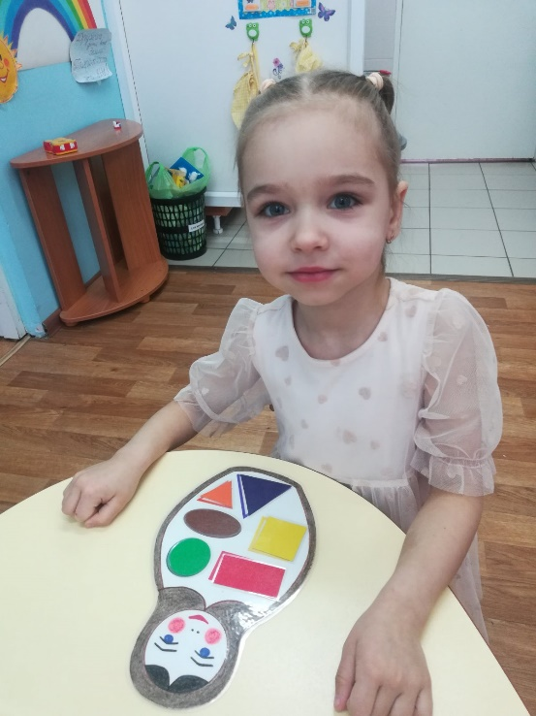
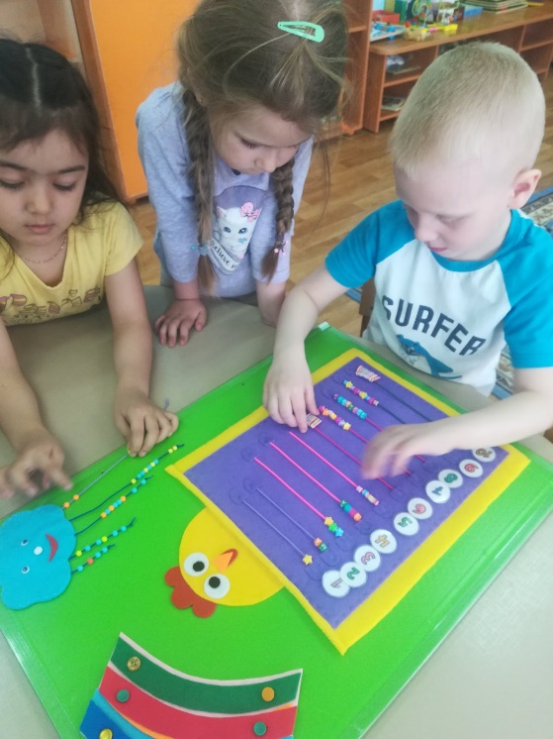
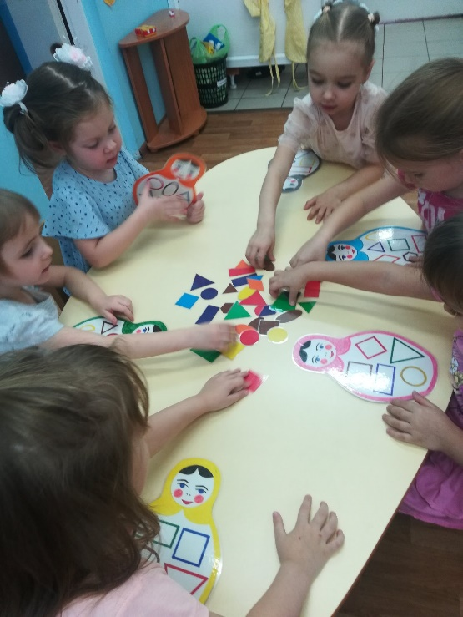
Дидактические игры: «Веселый счет», «Что изменилось?», «Яркая радуга», «Занимательная тучка», «Назови соседей числа»
Дидактические игры: «Считаем по порядку», «На котором месте», «Покажи и назови», «Подбери фигуру»

Slide 6
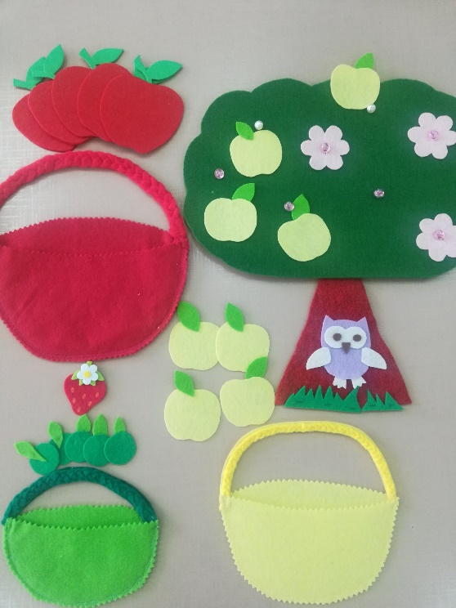
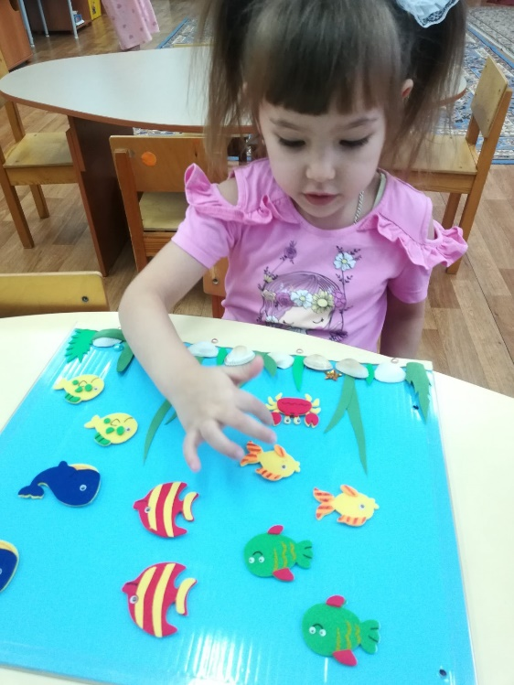
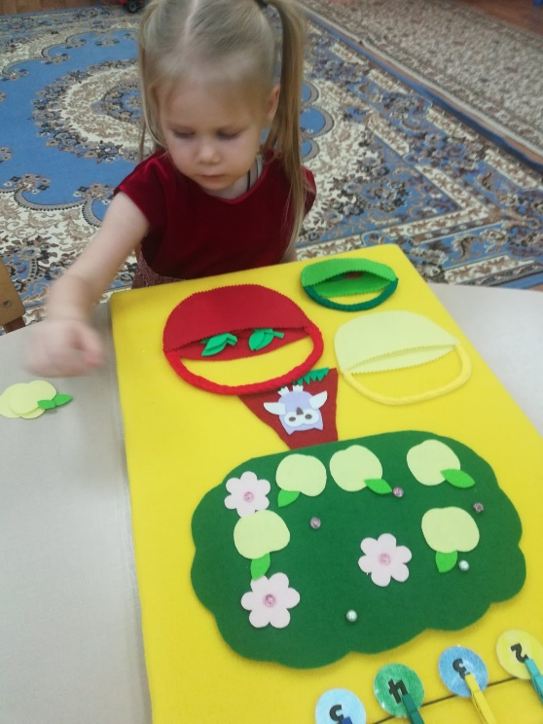
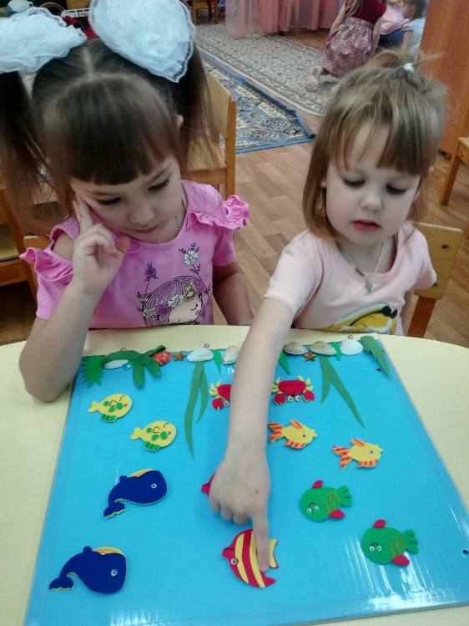
Дидактические игры: «Разложи правильно», «Найди пару», «Математические задачки»
Дидактические игры: «Морское путешествие», «Найди пару», «Посчитай, сколько», «Подбери по цвету»

Slide 7
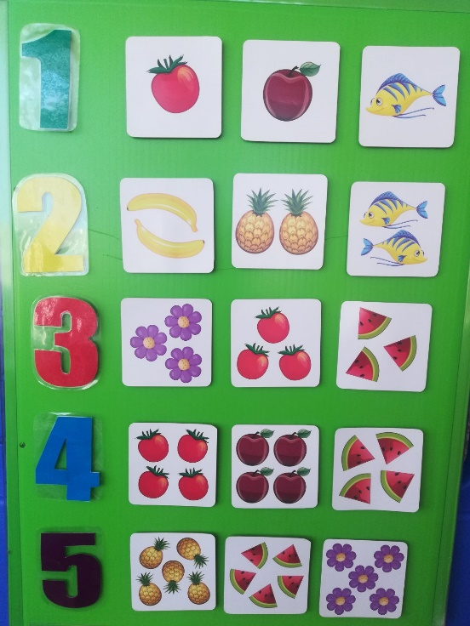
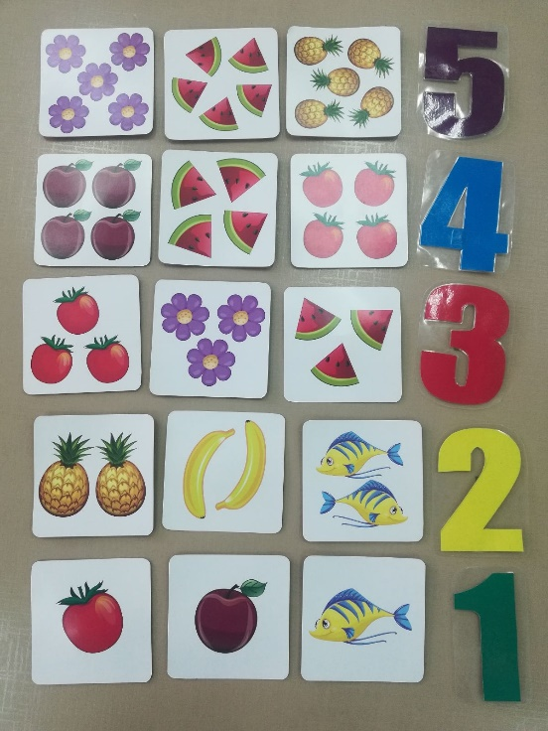
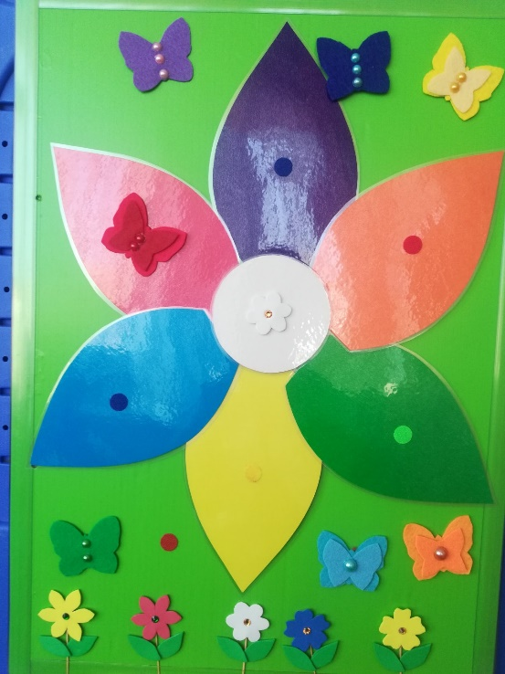
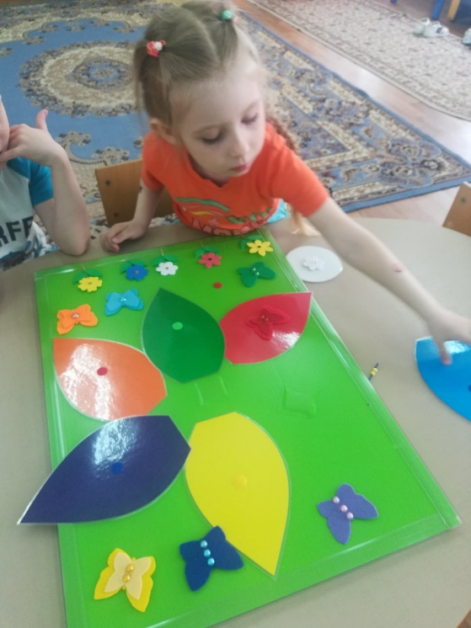
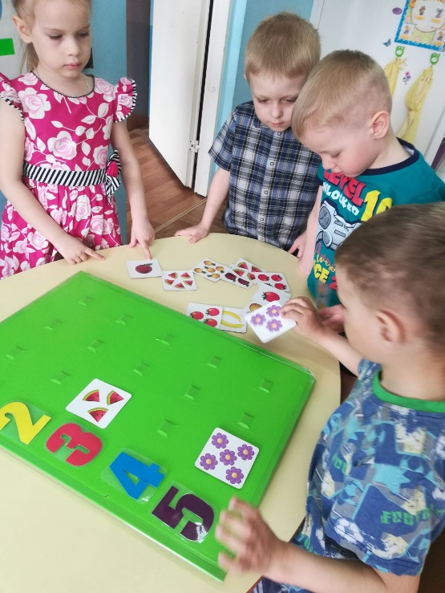
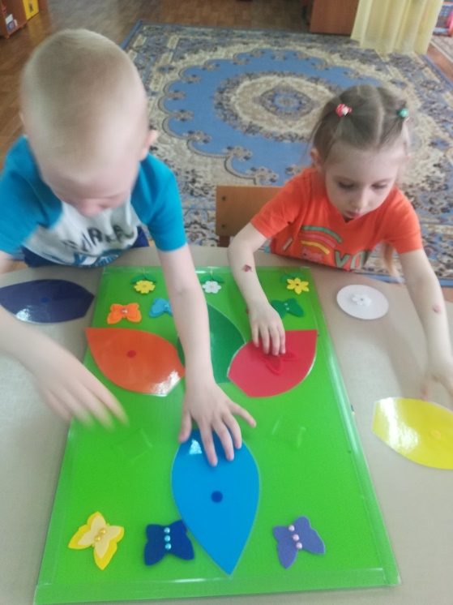
Дидактические игры: «Найди нужную картинку», «Веселый счет», «Что изменилось?», «Путаница»
Дидактические игры: «Собери ромашку», «Найди свой лепесток», «Назови цвета», «Веселый счет», «Один лишний»

Slide 8
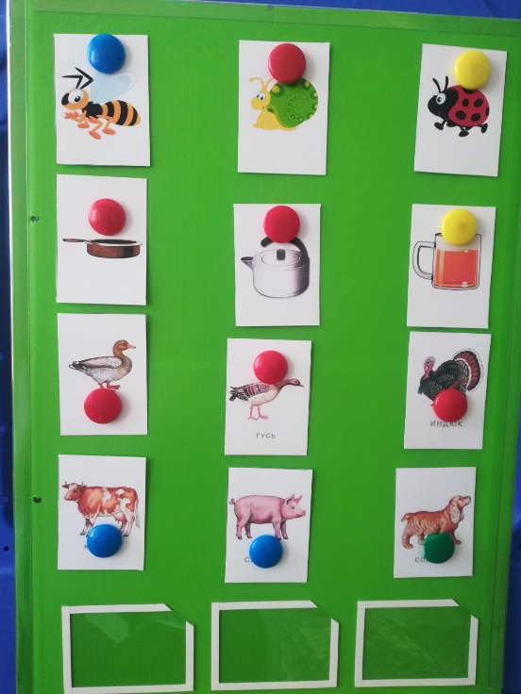
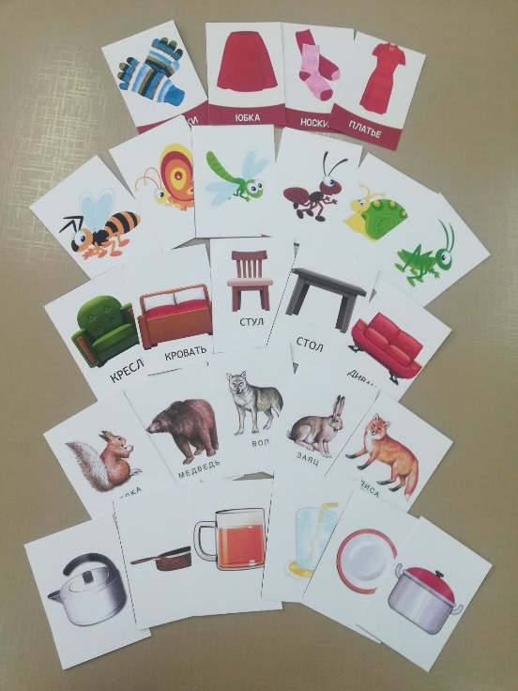
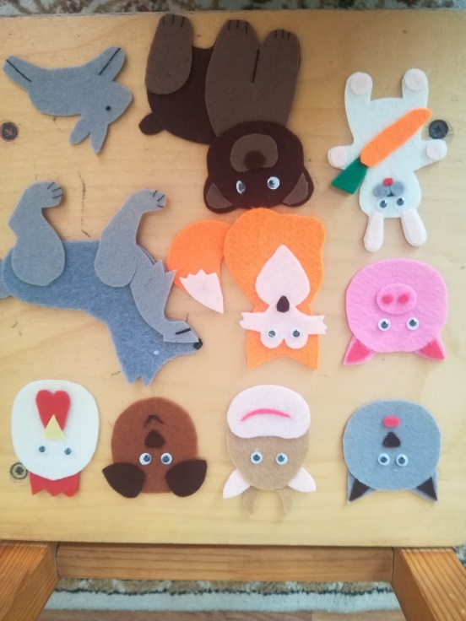
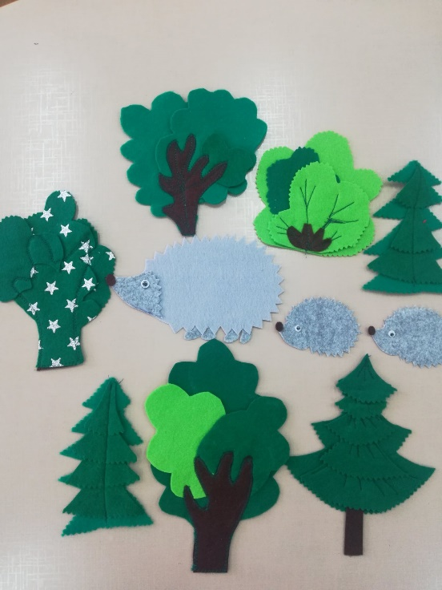
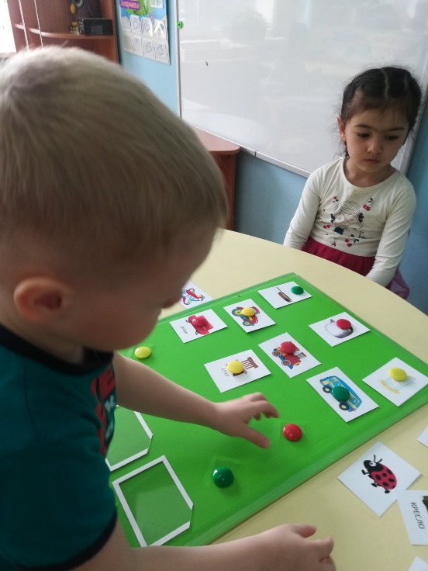
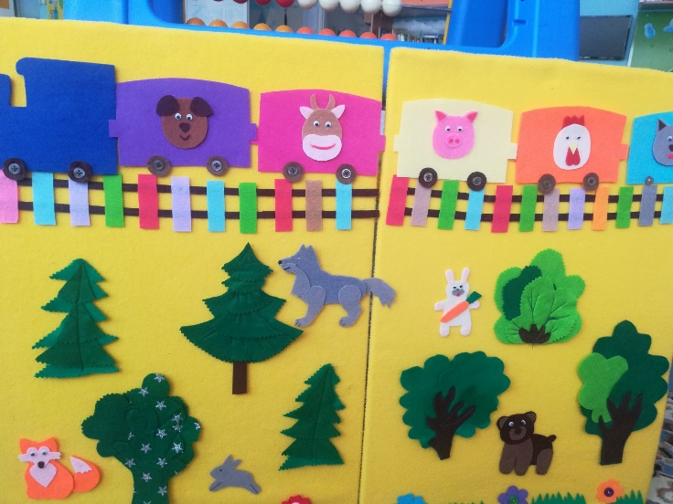
Дидактические игры на классификацию предметов
Дидактические игры: «Веселый счет», «Математические задачки», «Дикие и домашние животные»

Slide 9
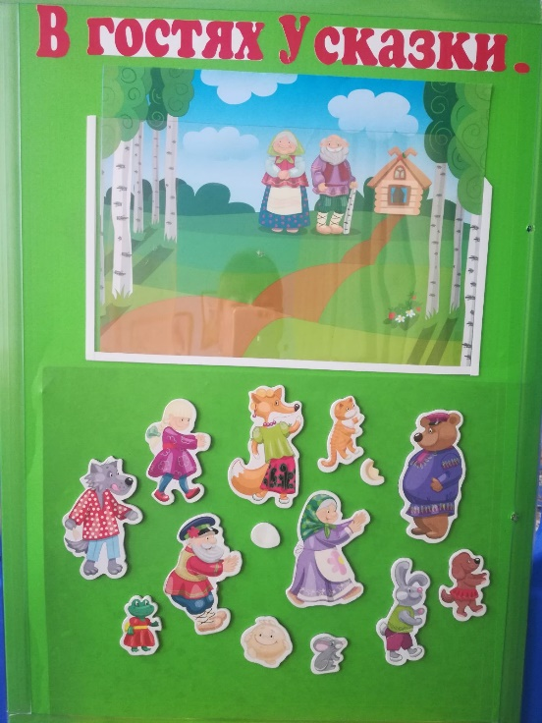
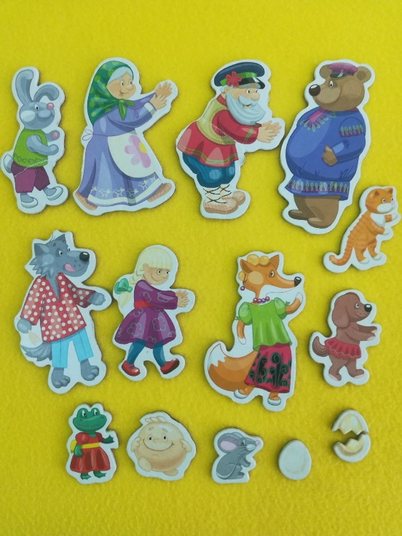
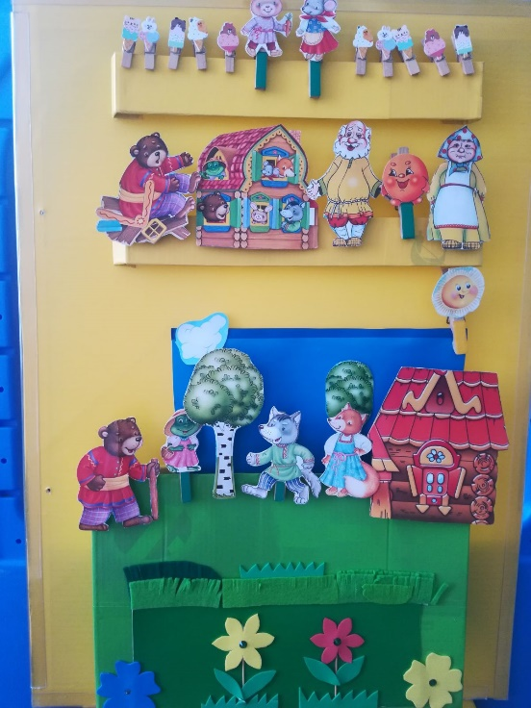
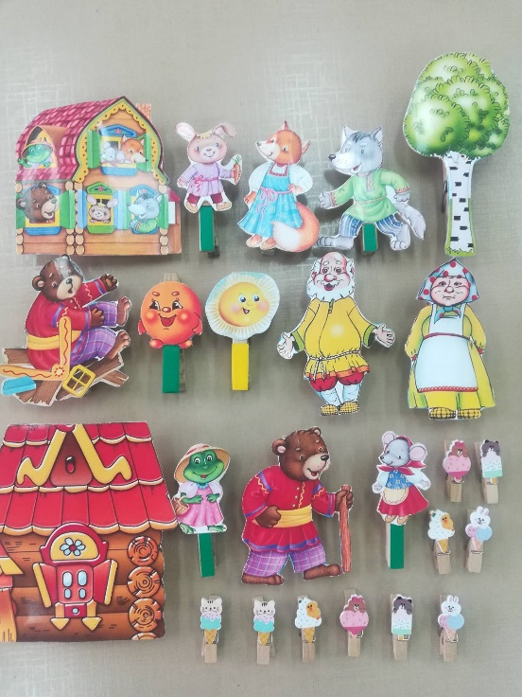
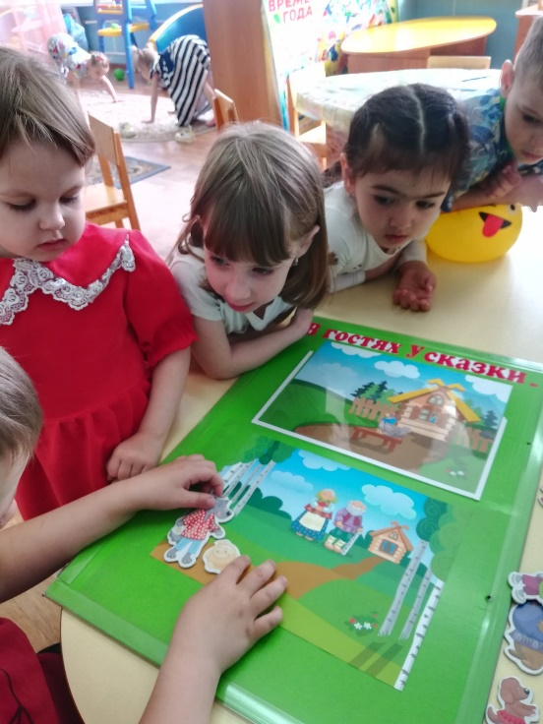
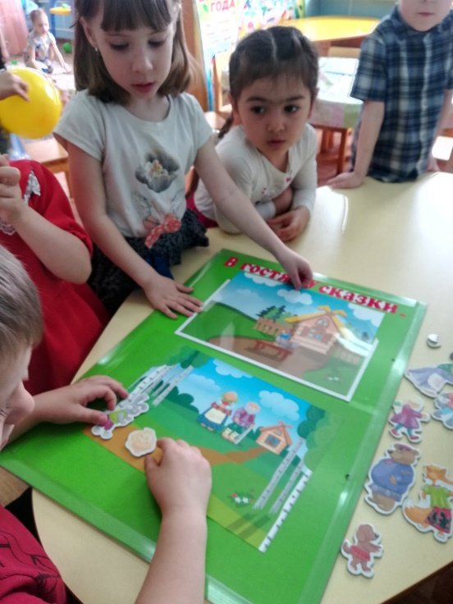
«Сложи сказку», «Математика через сказку»

Slide 10
Описание результатов:
У детей сформированы умения считать в пределах 10;;
Воспитанники соотносят количество предметов с числом;
Знают и используют в речи понятия «больше», «меньше», «равно», «один», «много», «мало», «ни одного»;
Дети узнают геометрические фигуры (круг, квадрат, треугольник, прямоугольник, овал), называют и сравнивают их;
Знают цвета, различают формы, сравнивают предметы по величине, объединяют их по общим признакам, обобщают в группы и называют одним словом;
Воспитанники научились работать в команде: договариваться, делиться материалами, слушать предложения друг друга.

